Slide 1
CSS
Cascading Style Sheets, каскадные таблицы стилей

Slide 2
CSS
Cascading Style Sheets (каскадные таблицы стилей) – это набор параметров форматирования, который применяется к элементам, атрибутам и/или частям HTML-документа для изменения его внешнего вида.

Slide 3
Оформление HTML-документа
Табличная верстка – устарела;
Блочная верстка (верстка с помощью слоев) – HTML 4 <div>;
Блочная верстка (верстка с помощью слоев) – HTML5 <div>, <article>, <header>, <footer>, <section>, <aside>, <nav>.

Slide 4
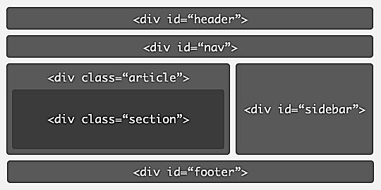
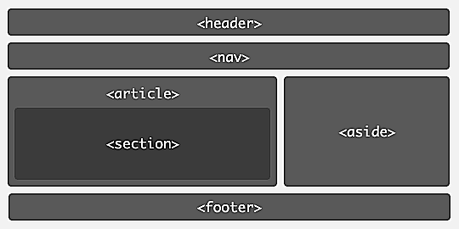
Оформление HTML-документа

Slide 5
Типы стилей
Стиль браузера – оформление, применяемое к HTML-документу по умолчанию браузером.
Стиль разработчика (автора) – оформление, добавленное автором сайта при верстке.
Стиль пользователя – настройки стиля в конкретном браузере пользователем.

Slide 6
Способы применения CSS в HTML
Вложение (inline);
Встраивание (embeding);
Связывание (linking);
Импорт (import), IE.

Slide 7
Вложение
Для определения стиля используется атрибут style, а его значением выступает набор стилевых правил. Сам атрибут style расширяет описываемый HTML-элемент.
<body>
<p style="font-size: 120%; ">Данные</p>
</body>
Notes:
То же, что «внутренний» или «встроенный» стиль

Slide 8
Встраивание
Cвойства CSS описываются в самом HTML-документе и располагаются в заголовке веб-страницы внутри тэга <style>.
<head>
<style>
H1 {
font-size:3em;
}
</style>
</head>
Notes:
Еще называют «использование глобальных стилей»

Slide 9
Связывание
При использовании связанных свойства CSS располагается в отдельном файле (.css); для связывания HTML-документа с этим файлом применяется тег <link>, располагающийся в <head>.
<head>
<link rel = “stylesheet” type = “text/css” href = “file.css”>
</head>

Slide 10

Основы CSS-синтаксиса
CSS состоит из набора стилевых правил, которые описываются в виде отличного от HTML-синтаксиса.
Базовым понятием CSS является селектор – т.е. имя стиля, для которого добавляются элементы форматирования. Общий вид записи:
Тег {
свойство1: значение;
свойство2: значение;
...
}

Slide 11
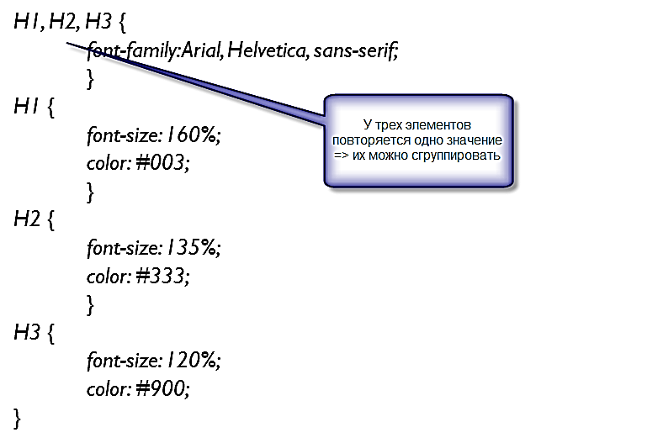
Группировка селекторов

Slide 12
Единицы измерения
Для задания размеров различных элементов в CSS используются абсолютные и относительные единицы измерения.
Абсолютные: in (inches, дюймы), cm, mm, pt (points, пункты, 1pt = 1/72 in ~ 0,35 mm), pc (picas, пики, 1pc = 12pt).
Относительные: em (высота используемого элементом шрифта), ex (высота символа “x” используемого шрифта), px (pixels, пиксели), %.

Slide 13
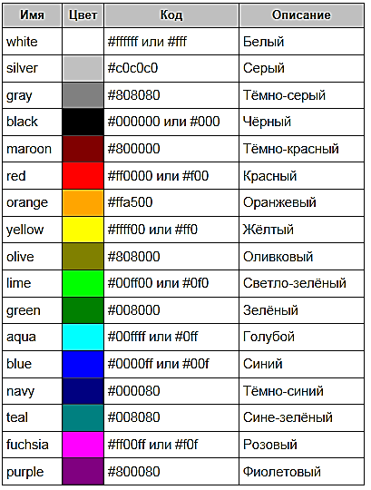
Использование цвета
Задать цвет можно:
по названию;
в формате rgb;
по шестнадцатеричному значению.

Slide 14
Адреса
Адреса (URI) применяются для указания пути к файлу, например, для установки фоновой картинки на странице. Для этого используется ключевое слово url(), внутри скобок пишется относительный или абсолютный адрес файла:
body {
background: url(http://mysite.ru) no-repeat;
}
div { background: url(images/warning.png) no-repeat;
padding-left: 20px;
margin-left: 200px;
}

Slide 15
Наследование
Наследование - это перенос правил форматирования для элементов, находящихся внутри других. Такие элементы являются дочерними, и они наследуют некоторые стилевые свойства своих родителей, внутри которых располагаются.

Slide 16
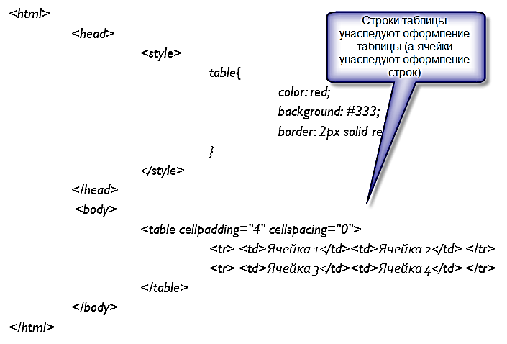
Пример наследования

Slide 17
Виды селекторов
Селекторы тэгов;
Селекторы атрибутов;
Идентификаторы (id-селекторы);
Классы;
Псевдоклассы;
Псевдоэлементы;
Универсальный селектор.

Slide 18
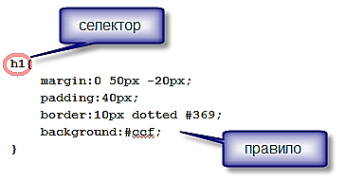
Селекторы тэгов
В качестве селектора выступает любой HTML-тэг, для которого определяются правила форматирования (цвет, фон, размер и т.п.)

Slide 19
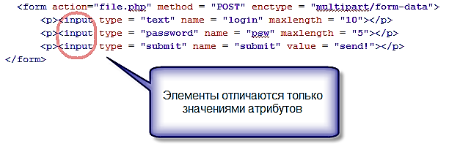
Селекторы атрибутов
Элементы могу отличаться только используемыми в них атрибутами. Для того, чтобы управлять стилем таких элементов в CSS существуют селекторы атрибутов. При этом можно применять стили к любым указанным атрибутам, выбирать атрибуты с конкретным значением и т.п.

Slide 20

Селекторы атрибутов: простой селектор атрибута
Устанавливает стиль для всех элементов элемента с указанным атрибутом (значение атрибута - любое).
Общий синтаксис:
[атрибут] {
Описание правил стиля;
}

Slide 21

Селекторы атрибутов: селектор атрибута со значением
Устанавливает стиль для элемента, содержащего атрибут с конкретным значением.
Общий синтаксис:
[атрибут="значение"] {
Описание правил стиля
}

Slide 22
Селекторы атрибутов: селектор атрибута со значением
Также можно определять правила для элементов, содержащих атрибуты с различными параметрами:
Значение атрибута содержит определенное слово;
Значение атрибута содержит определенную последовательность символов;
Значение атрибута начинается с определенной последовательности символов;
Значение атрибута заканчивается определенной последовательностью символов.

Slide 23
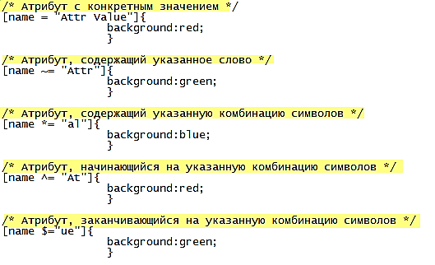
Селекторы атрибутов: селектор атрибута со значением

Slide 24
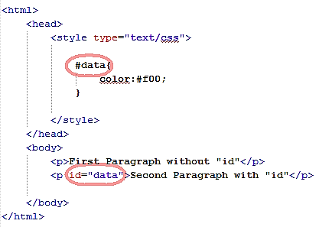
Идентификаторы (id-селекторы)
Идентификатор (id) определяет уникальное имя элемента, которое используется для изменения его стиля и обращения к нему через скрипты.
Общий синтаксис:
#ИмяИдентификатора {
Описание правил стиля;
}

Slide 25
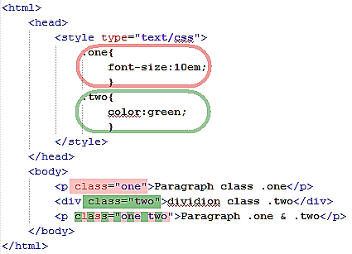
Классы
Классы применяют, когда необходимо определить стиль для индивидуального элемента веб-страницы или задать одинаковые стили разных элементов, относящихся к одному классу.
Общий синтаксис:
.ИмяКласса {
Описание правил стиля;
}

Slide 26
Псевдоклассы
Псевдоклассы определяют динамическое состояние элементов, которое изменяется с помощью действий пользователя.
Общий синтаксис:
:Псевдокласс {
Описание правил стиля
}

Slide 27
Псевдоклассы: основные группы псевдоклассов
Динамические (определяющие динамику элемента);
Состояний (чаще всего используются с JavaScript);
Структурные (определяемые DOM);
Псевдокласс отрицания :not;
Некоторые другие (:target, :lang и т.п.).

Slide 28

Динамические псевдоклассы
Псевдокласс | Описание
:link | определяет стилевое оформление непосещенных ссылок
:visited | определяет стилевое оформление посещенных ссылок (через какое-то время браузер может вернуть ссылке состояние непосещенной)
:hover | применяется при наведении пользователем на объект указателя мыши
:active | применяется при нажатии пользователем на объект левой кнопки мыши
:focus | применяется при получении объектом фокуса (как правило, объектом html-форм или гиперссылок)

Slide 29
Псевдоклассы состояний
Псевдокласс | Описание
:enabled | определяет доступный элемент html-формы
:disabled | определяет недоступный (заблокированный) элемент html-формы
:checked | определяет включенные флажки (checkbox) и переключатели (radio). Устанавливается состояние «выбрано по умолчанию» (аналог атрибута checked тега <input>)

Slide 30
Пример использования псевдоклассов состояний
<script>
function agreeForm(f) {
if (f.agree.checked) f.submit.disabled = 0;
else f.submit.disabled = 1;
}
</script>
<html>
<head>
<style>
input[type="submit"]:enabled {background: blue; color:white; }
</style>
</head>
<body>
<form>
<p>Пример</p>
<p><input type="checkbox" name="agree" onclick="agreeForm(this.form)">
Вы можете поставить флаг здесь</p>
<p><input type="submit" name="submit" value="Отправить” disabled></p>
</form>
</body>
</html>

Slide 31
Структурные псевдоклассы: DOM
(Document Object Model) – объектная модель документа:
это независящий от платформы и языка программный интерфейс, позволяющий программам и скриптам:
получать доступ к содержимому HTML, XML и других размеченных документов;
изменять содержимое, структуру и оформление этих документов.

Slide 32
Согласно модели DOM:
весь документ представляется узлом документа;
каждый тэг документа является узлом элемента;
текст внутри элементов документа представляется текстовыми узлами;
каждому атрибуту соответствует узел атрибута;
комментарии являются узлами комментариев.

Slide 33
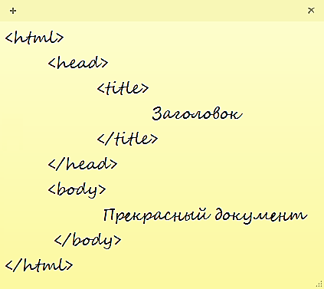
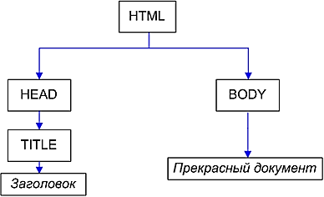
Простейший HTML DOM

Slide 34
Структурные псевдоклассы
Псевдокласс | Описание
:root | определяет корневой элемент документа
:nth-child(номер) | определяет элемент по его номеру в дереве элементов
:nth-last-child(номер) | определяет элемент по его номеру в дереве элементов, считая с конца
:nth-of-type(номер) | определяет дочерний элемент указанного типа по его номеру в дереве элементов
:nth-last-of-type(номер) | определяет дочерний элемент указанного типа по его номеру в дереве элементов, считая с конца
:first-child | определяет первый дочерний элемент родителя
:last-child | определяет последний дочерний элемент родителя
:first-of-type | определяет первый дочерний элемент указанного типа в дереве элементов
:last-of-type | определяет последний дочерний элемент указанного типа в дереве элементов
:only-child | определяет дочерний элемент, если он у родителя единственный
:only-of-type | определяет дочерний элемент указанного типа, если он у родителя единственный
:empty | определяет пустой элемент, т.е. элемент который не содержат ни дочерних элементов, ни текста, ни пробелов

Slide 35
Структурные псевдоклассы: значение номера элемента
Значение | Описание
a | Порядковый номер дочернего элемента относительно своего родителя. Нумерация начинается с 1, это будет первый элемент в списке
an+b | Дочерний элемент с номером an+b, где a и b заданные целые числа, n – счетчик, который автоматически принимает значение 0, 1, 2...
even | Все чётные элементы
odd | Все нечётные элементы
<style type="text/css">
td:nth-child(5) {text-align: right;} /* пятая ячейка в строке таблицы */
tr:nth-child(3n+1) {font-weight: bold}; /* 1, 4, 7, 10... строки таблицы */
tr:nth-child(even) {background: #ccc;} /* чётные строки таблицы */
tr:nth-child(odd) {background: #fcc;} /* нечётные строки таблицы */
</style>

Slide 36
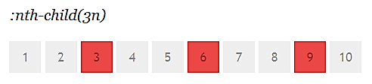
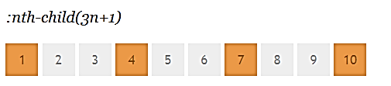
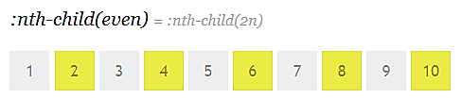
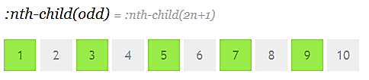
Структурные псевдоклассы
Notes:
Источник: http://css.yoksel.ru/nth-child/

Slide 37
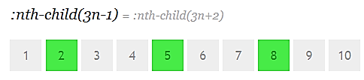
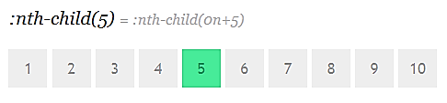
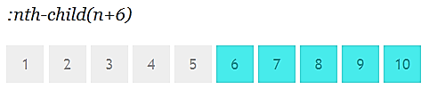
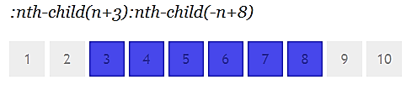
Структурные псевдоклассы

Slide 38
Псевдокласс отрицания :not
определяет элемент, который не содержит указанный селектор N.
В качестве аргумента N могут быть указаны теги, идентификаторы, классы, псевдоклассы и селекторы атрибутов. В качестве аргумента N нельзя использовать псевдоэлементы и псевдокласс :not, т.е. отрицание не может быть вложенным и запись :not(:not(...)) неверна.
<style type="text/css">
:not(li) {text-align: justify;}
td:not(:empty) {background-color: #green;}
</style>

Slide 39

Псевдоэлементы
Псевдоэлементы позволяют задать стиль элементов не определённых в дереве элементов документа, а также генерировать содержимое, которого нет в исходном коде текста. Исходные элементы:
::first-letter;
::first-line;
::before;
::after;

Slide 40
Универсальный селектор
Универсальный селектор соответствует любому элементу HTML и позволяет установить один стиль для всех элементов веб-страницы. Для обозначения универсального селектора применяется символ звёздочки (*).
Общий синтаксис:
*{
Описание правил стиля;
}

Slide 41
Объединение селекторов
Позволяет уточнить требования к выбираемому элементу:
p#uniqu{…} /*Объединение tags + id*/
p.MyClass{…} /*Объединение tags + class*/
.MyClass.YourClass{…} /*Объединение class + class*/
.MyClass:hover{…} /*Объединение class + pseudo-class*/
.MyClass:first-letter{…} /*Объединение class + pseudo-elements*/
.begin[title]{…} /*Объединение class + attributes*/
[title]:first-letter{…} /*Объединение attributes + pseudo-elements*/
:first-child:hover{…} /*Объединение pseudo-class + pseudo-class*/
[class][title]{…} /*Объединение attributes + attributes*/
p#unique.MyClass[title]:hover{…} /*Объединение tags + id + class + attributes + pseudo-class*/
p#unique.MyClass[title][class][id]:first-child:first-letter{…} /*Объединение tags + id + class + attributes + pseudo-elements + pseudo-class*/

Slide 42
Комбинирование селекторов
Наследственный комбинатор
div p {…}
Дочерний комбинатор
div > p {…}
Смежный комбинатор на одном уровне
h1 + p {…}
Комбинатор на одном уровне
h1 ~ p {…}

Slide 43
Приоритет
При возникновении конфликта стилевых правил, применяемых к одному и тому же элементу, обработка в общем случае происходит следующим образом:
Определяется количество #id у конфликтующих правил;
Определяется количество указанных в селекторе классов, псевдоклассов и псевдоэлементов;
Определяется количество тэгов и псевдоэлементов.
Необходимость следующих после 1-ого шагов определяется полученным результатом (если правило с более высоким приоритетом выявлено на текущем шаге – в следующих шагах нет необходимости).
Повысить приоритет правила можно с помощью атрибута style и ключевого слова !important.

Slide 44
Атрибут <style>
Атрибут <style> задает повышенный приоритет тому правилу, которое указано в его значении:
p{
color:red;
}
…
<p id = “unique” style = “color:blue”>
…

Slide 45
!important
Обладает более высоким приоритетом, чем атрибут style.
p{
color:red !important;
}
…
<p id = “unique” style = “color:blue”>
…

Slide 46
Установка наивысшего приоритета
p{
color:red !important;
}
…
<p id = “…” style = “color:blue !important”>
…

Slide 47
Оформление текстовых элементов: работа со шрифтами
font-family: семейства шрифта|тип шрифта
font-family:Arial,Geneva,Helvetica,sans-serif;
font-size: величина | %
абсолютная величина: xx-small, x-small, small, medium, large, x-large, xx-large.
относительная величина: larger, smaller
font-size:10px;
font-weight: normal|bold|bolder|lighter|число от 100 до 900
400 = normal, 700 = bold
font-style:bold;
font-style: normal|italic
font-style:italic;
font: font-style font-variant font-weigth font-size font-family
Порядок важен. Можно все опустить, кроме font-size и font-family.
font:bold 10px Arial;

Slide 48
Оформление текстовых элементов: работа с текстом
text-align: left|right|center|justify
text-align:right;
text-decoration: none|overline(|)underline(|)linethrough
text-decoration:underline;
text-indent: величина|%
text-indent:10px;
text-transform: none|capitalize|uppercase|lowercase
text-transform:uppercase;
letter-spacing: normal|величина
letter-spacing:10px;
word-spacing: normal|величина
word-spacing:10px;
white-space: normal|pre|nowrap
white-space:pre;

Slide 49
Оформление текстовых элементов: оформление списков
list-style-type: none | circle | disc | square | decimal | lower-alpha|upperalpha |
lower-roman | upper-roman
list-style-type:square;
list-style-position: outside|inside
list-style-position:inside;
list-style-image: none|url
list-style-image:url(“picture.gif");
list-style: list-style-type list-style-position list-style-image
list-style: decimal inside;

Slide 50
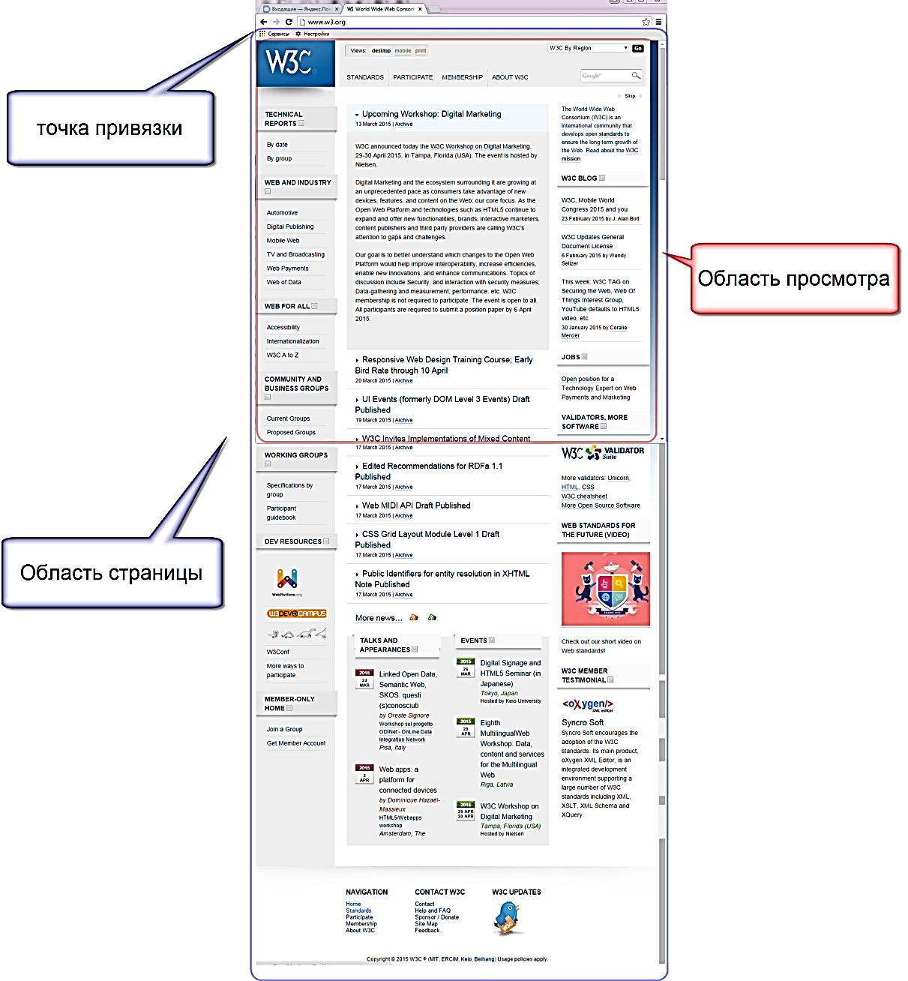
Область просмотра и область страницы

Slide 51
Блочные и строчные элементы
Блочные элементы (block) представляют собой большие строительные блоки веб-страницы. При отображении браузер автоматически добавляет разрыв строки до и после блочного элемента, при этом он занимает всю доступную ширину (по умолчанию отображается на веб-странице в виде прямоугольника), а высота блочного элемента вычисляется браузером автоматически, исходя из объема его содержимого. Текст в блочных элементах по умолчанию выравнивается по левому краю.
Строчные элементы (inline) используются для разметки частей содержимого элементов. Ширина строчного элемента равна объему содержимого. В отличии от блочных элементов браузер не добавляет разрыв строки до и после строчного элемента, поэтому, если несколько строчных элементов идут подряд друг за другом, они располагаются на одной строке и переносятся на другую строку при необходимости.
В большинстве случаев внутрь строчных элементов допустимо помещать другие строчные элементы, вставлять блочные элементы внутрь строчных запрещено.

Slide 52
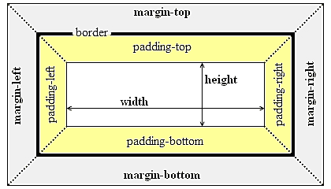
Отступы и рамки

Slide 53
Отступы снаружи
Отступы и рамки
margin-top: auto|величина|%
margin-right: auto|величина|%
margin-bottom: auto|величина|%
margin-left: auto|величина|%
margin: margin-top margin-right margin-bottom margin-left
margin:10px 20px 20px 30px;
margin:15px;
margin-left: 10px; margin-right: 5px;

Slide 54
Отступы изнутри
Отступы и рамки
padding-top: величина|%
padding-right: величина|%
padding-bottom: величина|%
padding-left: величина|%
padding: padding-top padding-right padding-bottom padding-left
padding:10px 20px 20px 30px;
padding:15px;

Slide 55
Рамки
Отступы и рамки
border-width: величина|%|(thin|medium|thick)
border-color: цвет
border-style: none|dotted|dashed|solid| double|groove|ridge|inset|outset
border-top-(width|color|style)
border-right-(width|color|style)
border-bottom-(width|color|style)
border-left-(width|color|style)
border: border-width border-style border-color
border: 1px solid black;
border-left: 3px solid black;
border-right: 1px dotted #ccc;

Slide 56
Переполнение области контента (overflow)
Свойство overflow управляет отображением содержания блочного элемента, если оно целиком не помещается и выходит за область заданных размеров.
Синтаксис:
overflow: auto | hidden | scroll | visible | inherit
visible - отображается все содержание элемента, даже за пределами установленной высоты и ширины;
hidden - отображается только область внутри элемента, остальное будет скрыто;
scroll - всегда добавляются полосы прокрутки;
auto - полосы прокрутки добавляются браузеров только при необходимости;
inherit - наследует значение родителя.

Slide 57
Разметка страницы: float
Перемещает элемент к левому или правому краю окна браузера или, если этот элемент находится внутри другого, к левому или правому краю содержащего элемента. Можно сказать, что свойство float делает элемент плавающим. Элементы, которые появляются после плавающего, передвигаются, чтобы заполнить место справа (для плавающих влево элементов) или слева (для плавающих вправо элементов), а затем обтекают плавающий элемент.
Значения: left, right, none. Значение none полностью отключает плавание, что может оказаться полезным, когда у определенного тега есть стиль, к которому применено плавание влево или вправо и вы хотите создать более специфический стиль, чтобы отменить плавание этого тега.
Пример: float: left;.

Slide 58
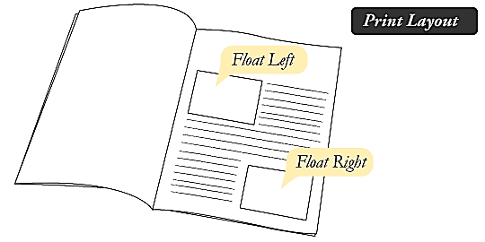
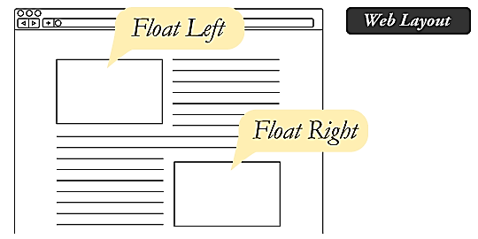
Разметка страницы: float
Аналогичен верстке текста: элементы страницы с установленным свойством float ведут себя точно также как и изображения в полиграфии, когда текст "обтекает" их. Такие элементы являются частью основного потока веб-страницы.
Notes:
Источник: http://www.css-tricks.ru/Articles/Details/AllAboutFloats

Slide 59
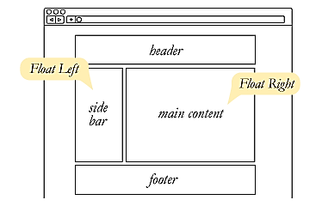
Разметка страницы: float
Помимо обтекания текстом изображений float может использоваться для создания макета всего сайта:

Slide 60
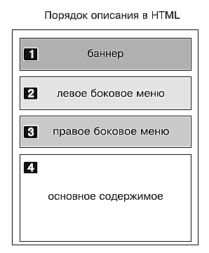
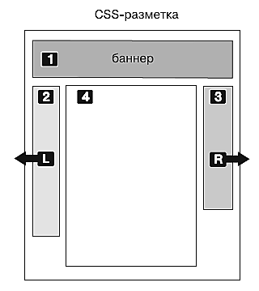
Разметка страницы: float
.floatLeft { float: left; } / .floatRight { float: right }

Slide 61

Разметка страницы: float
Свойство float также полезно и в меньших масштабах, например, для загрузки иконок или аватаров:

Slide 62
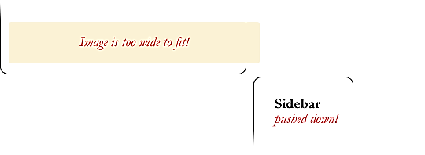
Основная проблема с float
"Выталкивание" (pushdown). Возникает когда элемент внутри float-элемента оказывается шире его (обычно это изображения). Возможное решение: проверка ширины изображений. Также можно использовать overflow: hidden;, чтобы обрезать выступающую часть.

Slide 63
Разметка страницы: clear
Препятствует тому, чтобы элемент обертывался вокруг плавающего элемента. Вместо этого свободный элемент опускается вниз — под основание плавающего элемента.
Значения: left, right, both, none.

Slide 64
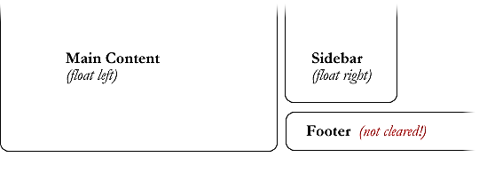
Разметка страницы: clear
Для float, родственное свойство - clear. Любой элемент, у которого установлено свойство clear, не будет поднят вверх, как от него ожидается, а отобразится ниже, после float-элементов:

Slide 65
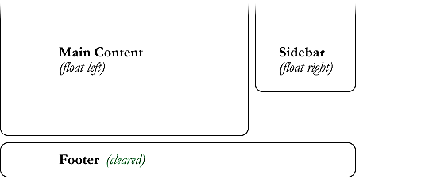
Разметка страницы: clear
#footer { clear: both; }

Slide 66
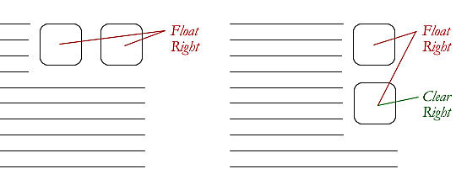
Разметка страницы: clear
Свойство clear может принимать 3 значения:
Both - применяется для отмены float каждого из направлений;
Left и Right - используются для отмены float одного из направлений;
None – (по умолчанию) обычно не используется, за исключением случаев, когда необходимо отменить значение clear.

Slide 67
Разметка страницы: position
Определяет, какой тип позиционирования использует браузер при размещении элементов на странице.
Значения: static, relative, absolute, fixed. Значение static определяет обычный режим браузера — один блочный элемент расположен на вершине следующего, а содержимое простирается от верхнего до нижнего края экрана; relative размещает элемент относительно того места, где он в настоящее время появляется на странице. Установка этого свойства может сместить элемент с его текущей позиции. Значение absolute полностью убирает элемент из потока страницы. Другие элементы не видят абсолютный элемент и могут появиться под ним. Это значение используется для установки элемента в конкретное место на странице или для его размещения в определенном месте относительно родительского элемента, который установлен с абсолютным, относительным или фиксированным позиционированием. Значение fixed фиксирует элемент на странице, поэтому, когда она прокручивается, фиксированный элемент остается на экране, что очень похоже на фреймы HTML. Internet Explorer версий 6 и ниже игнорирует значение fixed.
Пример: position: absolute;.

Slide 68
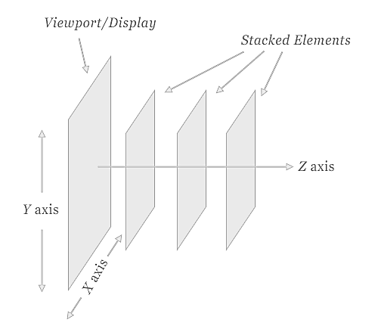
Свойство z-index
Свойство z-index определяет уровень размещения в стеке, глубины html-элемента. "Уровень глубины" означает позицию элемента по оси Z (как перпендикулярную осям X и Y экрана). Чем больше значение z-index, тем элемент будет выше.
Notes:
http://www.css-tricks.ru/Articles/Details/zIndex

Slide 69
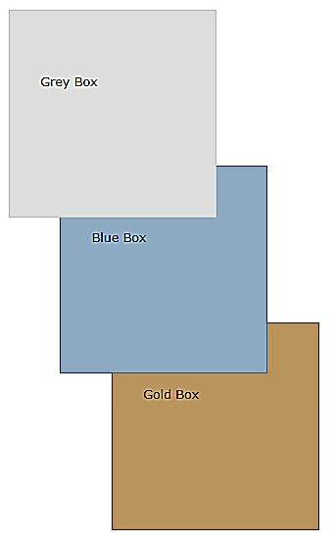
Свойство z-index
#grey_box {
width: 200px;
height: 200px;
border: solid 1px #ccc;
background: #ddd;
position: relative;
z-index: 9999;
}
#blue_box {
width: 200px;
height: 200px;
border: solid 1px #4a7497;
background: #8daac3;
position: relative;
z-index: 500;
}
#gold_box {
width: 200px;
height: 200px;
border: solid 1px #8b6125;
background: #ba945d;
position: relative;
z-index: 1;
}

